Slide 2
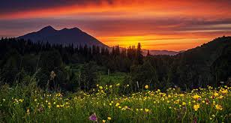
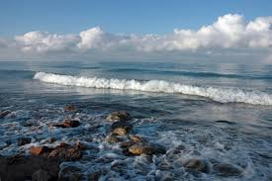
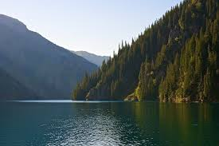
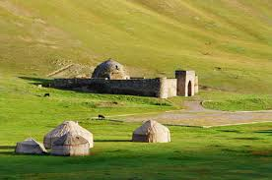
впапаоо
Даңкталат

Slide 3
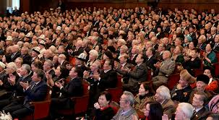
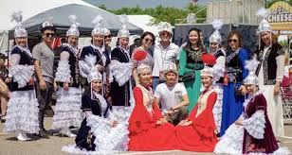
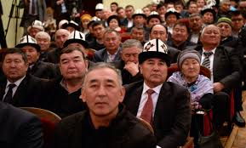
калк

Slide 4
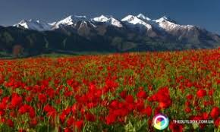
кереметтүү

Slide 5
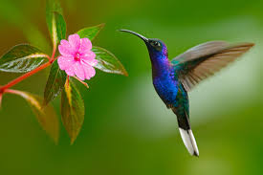
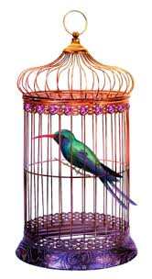
эркин

Slide 6
эгемендүү

Slide 7
Ата Мекеним I тыным Ар бир адамдын ѳз мекени болот. Ата Мекен силер үчүн ата –энеңердей ыйык. Силердин мекениңер Кыргызсан- ѳз алдынча эркин ѳлкѳ. 31- август –Кыргызстандын эгемендүүлүк күнү. Беш миллиондой калкы бар. Жүздѳн ашык улуттун элдери жашайт.

Slide 8
1.Силердин мекениңер кайсы? 2. Мекениңерди кимге теңейсиңер? 3. Кыргызстан кандай ѳлкѳ?

Slide 9
II тыным Борбору- Бишкек. Жети облусу бар: Чүй, Баткен, Ош, Жалал-Абад, Талас, Нарын, Ысык –Кѳл. Кыргызстан ак карлуу тоолору, кооз токойлору,кереметтүү кѳлдѳрү, тунук суулары, кең жайлоолору менен даңкталат.

Slide 10
Борбору- Бишкек. Жети облусу бар: . . ., . . . Кыргызстан . . . тоолору, . . . токойлору, . . . кѳлдѳрү, . . . суулары, . . . жайлоолору менен даңкталат.

Slide 11
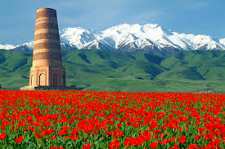
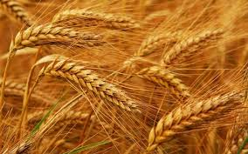

Slide 12
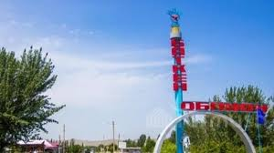
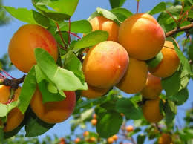
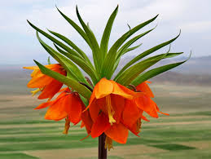

Slide 13
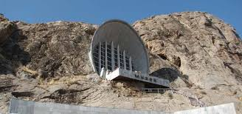
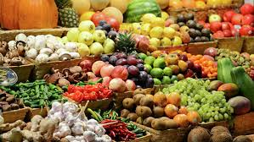
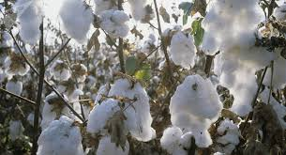

Slide 14
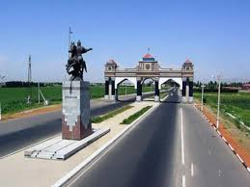
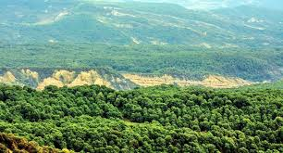
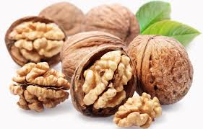

Slide 15
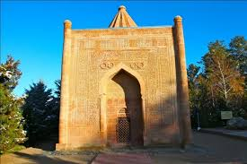
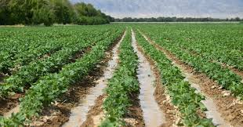
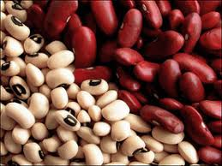

Slide 16
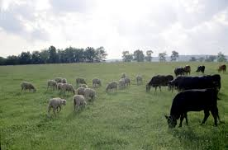
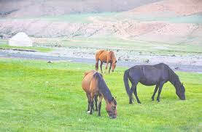

Slide 18
Ата мекеним кооз

Slide 19
Үйгѳ тапшырма Кичи мекениңер (айлыңар,шаарыңар)жѳнүндѳ аңгеме жазуу.

Slide 20
Азаматсыңар!

